Slide 1
前言
本次分享的内容是java程序开发中常见的内容,涉及到的模块有单例设计模式、集合性能优化、JDK8常见场景运用、JVM简介、java.lang.String探索、动态代理、字节码增强、以及javamail使用等。

Slide 2
单例设计模式之选择？
单例设计模式的核心是通过一个接口返回唯一的对象实例
单例设计模式是设计模式中使用最为普遍的一种,它是一种对象创建模式,用于产生一个对象的具体实例,它可以确保系统中一个类只产生一个实例,在java语言中,这样的行为能带来两大好处:
对于频繁使用的对象,可以省略创建对象所花费的时间,对于重量级的对象,节约的是相当客观的一笔系统开销。
由于new操作的次数减少,因此对系统内存的使用频率也会降低,这将减轻GC压力,缩短GC停顿时间.
单例模式的参与者非常简单,只有单例类和使用者两个
单例类：提供单例的工厂,返回单例
使用者：获取并使用单例类

Slide 3
JDK动态代理与CGLIB动态字节码
动态代理两种实现方式,优缺点如下:
JDK代理是不需要依赖第三方的库，只要JDK环境就可以进行代理，它有几个要求
* 实现InvocationHandler
* 使用Proxy.newProxyInstance产生代理对象
* 被代理的对象必须要实现接口
使用JDK动态代理，目标类必须实现的某个接口，如果某个类没有实现接口则不能生成代理对象。
CGLib 必须依赖于CGLib的类库，Cglib原理是针对目标类生成一个子类，覆盖其中的所有方法，所以目标类和方法不能声明为final类型。针对接口编程的环境下推荐使用JDK的代理。从执行效率上看，Cglib动态代理效率较高。在Hibernate中的拦截器其实现考虑到不需要其他接口的条件Hibernate中的相关代理采用的是CGLib来执行。

Slide 4
java.lang.String
这是java里最常见的类库了,也是几乎所有语言都有的基本类型.
今天主要侧重一下字符串高效使用的小技巧,以及性能差异的原理
在C语言中,对字符串的处理是char数组,很不方便！！！
java中String的组成是：char数组、偏移量、String的长度
String的真实内容需要由偏移量和长度在这个char数组中进行定位和截取,理解这点很重,因为这个可以更好地了解subString等方法导致极端情况效率慢的原因。
public String(char value[], int offset, int count)

Slide 5
String的特性
不变性:String对象一旦生成就不能进行改变,这也是多线程设计模式之中比较出名的不变设计模式（immutable）,不需要同步,性能好,因为它是final定义的。JDK1.5之前final定义会帮助虚拟机寻找内联所有的final方法提高系统效率,这种优化方法1.5之后效果不明显。
subString 有啥不好呢?
因为subString采用的是空间换时间的算法策略,假如偏移量很小,会复制很大的区间。

Slide 6
StringBuffer和StringBuilder
这两个类库是用于String更改用的,由于String是不可变的,在直接对String操作的时候Stirng对象总是会生成新的对象,其性能相对较差。

Slide 7
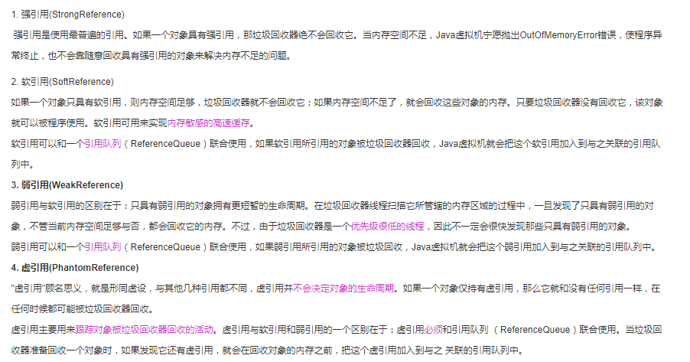
为什么要用弱引用
如果这里使用普通的key-value形式来定义存储结构，实质上就会造成节点的生命周期与线程强绑定，只要线程没有销毁，那么节点在GC分析中一直处于可达状态，没办法被回收，而程序本身也无法判断是否可以清理节点。弱引用是Java中四档引用的第三档，比软引用更加弱一些，如果一个对象没有强引用链可达，那么一般活不过下一次GC。当某个ThreadLocal已经没有强引用可达，则随着它被垃圾回收，在ThreadLocalMap里对应的Entry的键值会失效，这为ThreadLocalMap本身的垃圾清理提供了便利。

Slide 8
ThreadLocal内存泄漏问题探索
ThreadLocal 的作用是提供线程内的局部变量，这种变量在线程的生命周期内起作用，减少同一个线程内多个函数或者组件之间一些公共变量的传递的复杂度。但是如果滥用 ThreadLocal，就可能会导致内存泄漏。下面，我们将围绕三个方面来分析 ThreadLocal 内存泄漏的问题
ThreadLocal 实现原理
ThreadLocal为什么会内存泄漏
ThreadLocal 最佳实践

Slide 9
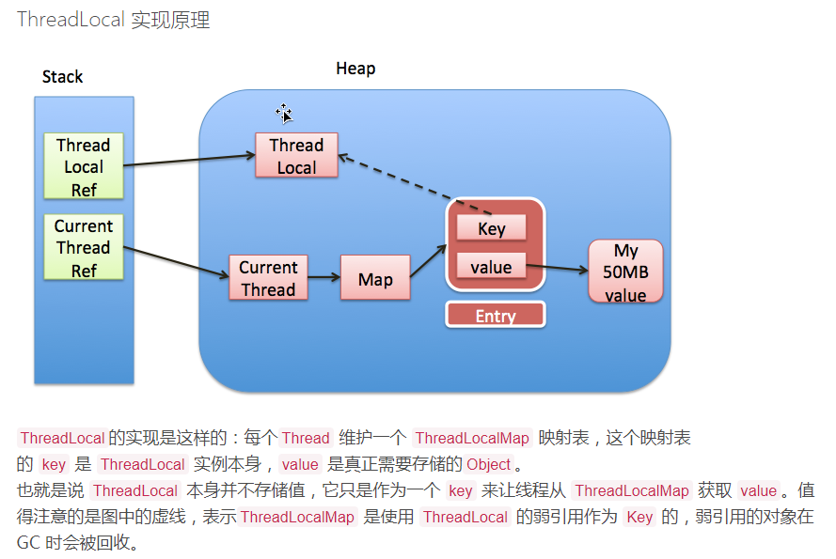
ThreadLocal实现原理图解

Slide 10
ThreadLocal为什么会内存泄漏
ThreadLocalMap使用ThreadLocal的弱引用作为key，如果一个ThreadLocal没有外部强引用来引用它，那么系统 GC 的时候，这个ThreadLocal势必会被回收，这样一来，ThreadLocalMap中就会出现key为null的Entry，就没有办法访问这些key为null的Entry的value，如果当前线程再迟迟不结束的话，这些key为null的Entry的value就会一直存在一条强引用链：Thread Ref -> Thread -> ThreaLocalMap -> Entry -> value永远无法回收，造成内存泄漏。
ThreadLocalMap的设计中已经考虑到这种情况，也加上了一些防护措施：在ThreadLocal的get(),set(),remove()的时候调用ThreadLocalMap的set等源码里都会清除线程ThreadLocalMap里所有key为null的value，也就是替换了key为null的entry。
但是这些被动的预防措施并不能保证不会内存泄漏：
使用线程池的时候，这个线程执行任务结束，ThreadLocal对象被回收了，线程放回线程池中不销毁，这个线程一直不被使用，导致内存泄漏。
分配使用了ThreadLocal又不再调用get(),set(),remove()方法，那么这个期间就会发生内存泄漏。

Slide 11
弱引用和内存泄漏的关系继续探索
为什么使用弱引用
从表面上看内存泄漏的根源在于使用了弱引用。网上的文章大多着重分析为什么会内存泄漏，但是另一个问题也同样值得思考：为什么使用弱引用？为什么不用强引用？
我们先来看看官方文档的说法：
下面我们分两种情况讨论：
key 使用强引用：引用的ThreadLocal的对象被回收了，但是ThreadLocalMap还持有ThreadLocal的强引用，如果没有手动删除，ThreadLocal不会被回收，导致Entry内存泄漏。
key 使用弱引用：引用的ThreadLocal的对象被回收了，由于ThreadLocalMap持有ThreadLocal的弱引用，即使没有手动删除，ThreadLocal也会被回收。value在下一次ThreadLocalMap调用set,get的时候会被清除。
比较两种情况，我们可以发现：由于ThreadLocalMap的生命周期跟Thread一样长，如果都没有手动删除对应key，都会导致内存泄漏，但是使用弱引用可以多一层保障：弱引用ThreadLocal不会内存泄漏，对应的value在下一次ThreadLocalMap调用set,get,remove的时候会被清除。
因此，ThreadLocal内存泄漏的根源是：由于ThreadLocalMap的生命周期跟Thread一样长，如果没有手动删除对应key就会导致内存泄漏，而不是因为弱引用。

Slide 12
ThreadLocal 最佳实践
那么到底应该如何使用ThreadLocal？
每次使用完ThreadLocal，都调用它的remove()方法，清除数据
在使用线程池的情况下，没有及时清理ThreadLocal，不仅是内存泄漏的问题，更严重的是可能导致业务逻辑出现问题。所以，使用ThreadLocal就跟加锁完要解锁一样，用完就清理。
那么这个问题transmittable-thread-local解决了，相当于装饰了一层Wrapper去返回Runnable
那么ThreadLocal还有一个问题是子线程无法获取父线程的数据，这个是由InheritableThreadLocal解决的

Slide 13
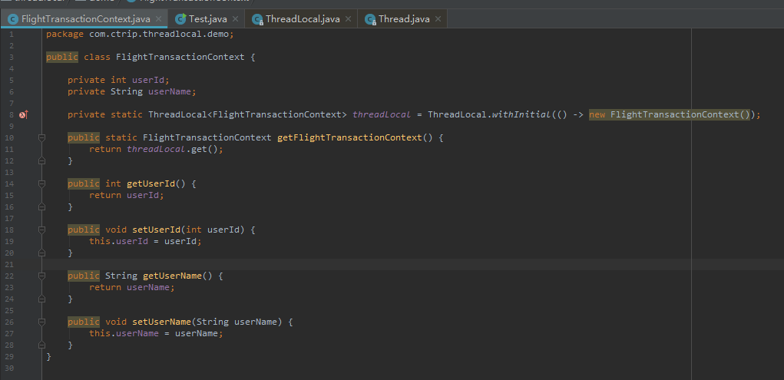
简单实例

Slide 14
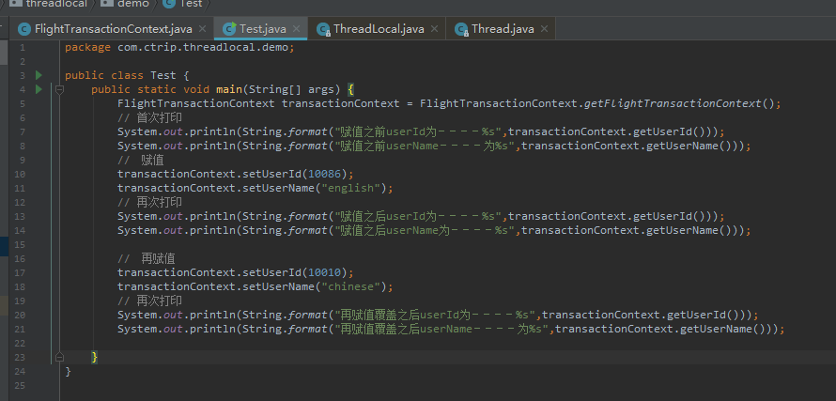
简单实例测试效果

